Slide 1
Газ ұңғымасының сағалық жабдықтары

Slide 2
Жалпы түсінік
Газ ұңғымасының сағалық жабдықтары шегендеуші құбырдың жоғарғы бөлігі мен фонтанды құбырды жалғастыруға, құбыраралық кеңістікті саңылаусыздандыруға және жабдықтардың бөлшектерінің арасын жалғауға, ұңғыманы пайдаланудың технологиялық режимдерін бақылау және реттеу шараларын жүргізу үшін арналған.

Slide 3
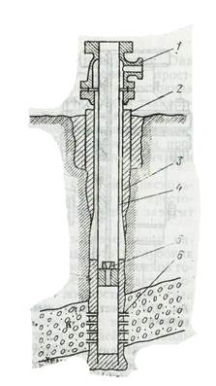
Жалпы түсінік
Газ ұңғымасының сағалық жабдықтары үш бөліктен тұрады:
тізбек басы;
құбыр басы;
3) фонтанды арматура.
1.1-сурет. Өндіруші ұңғының сұлбасы:
1 – тізбек басы; 2 – бағыттаушы-сыртқы шегендеуші тізбек; 3 – кондуктор-ішкі шегендеуші тізбек; 4 – өндіруші тізбек; 5 – ажырату клапаны; 6 – сүзгі.

Slide 4
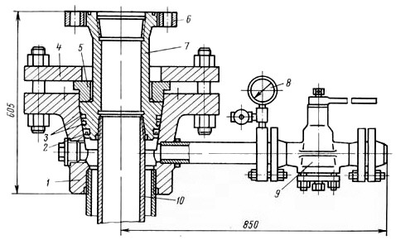
Тізбек басы
Тізбек басы кондуктордың жоғарғы бөлігін пайдалану тізбегімен жалғайды және құбыраралық кеңістікті саңылаусыздандырады, құбыр басы мен фонтанды шыршаға тірек қызметін атқарады.
1.2-сурет. Бір шегендеу құбырына арналған қарапайым тізбек басының конструкциясы:
1- тізбек басының корпусы; 2 – муфта; 3 – екі сақиналы арнайы мұнайға төзімді резина; 4 - фланцты байланыс; 5 - жарты сақина; 6 - фонтанды арматураға бекітуге арналған фланц; 7 - арнайы муфта; 8 – манометр; 9 - жоғары қысымды кран; 10 – шегендеуші құбыр.

Slide 5
Тізбек басы
Тізбек басының конструкциясына қойылатын талаптар:
- құбыр аралық кеңістікті сенімді саңылаусыздандыру;
- барлық құбыр аралық кеңістіктегі қысымды бақылауға мүмкіндіктің болуы;
- шегендеу құбырының тез және сенімді бекітілуі;
- бір тізбек басына әртүрлі шегендеу құбырының бекітілу мүмкіндігі, яғни әмбебап болуы;
- құрастырудың тез және ыңғайлы болуы;
- мүмкін биіктіктің ең аз болуы.
Тізбек басы 14,0; 21,0; 35,0; 50,0 және 70,0 МПа жұмыс қысымына есептелініп шығарылады. Кейбір жағдайларда (газ ұңғымаларында) 150 МПа жұмыс қысымына дейін есептелген тізбек басы қолданылады.

Slide 6
Құбыр басы
Құбыр басы фонтанды құбырды ұстап тұру үшін және пайдалану тізбегімен фонтанды құбырдың аралығын саңылаусыздандыруға арналған. Құбыр басына тікелей төрт жақты немесе үш жақты фонтанды шырша бекітіледі.
Құбырлар басының жұмыс істеу жағдайы өте қатаң - өте терең ұңғымалардағы шегендеуші құбырлардың салмағы бірнеше жүздеген килоньютоннан асуы мүмкін. Сонымен қатар құбырдың басы онымен қарым қатынаста болатын ортаның салмағын өзіне алады. Өнімнің құрамында H2S, CO2 элементтері кездессе немесе судың жоғары минирализациясы болса құбыр басы осы факторлар әсерінен тозады. Терең ұңғымаларда жылыту сұйықтарды айдағанда тізбек басы150-250 градусқа дейін қызады, ал солтүстікте құбыр басы минус 60 градусқа дейін суиды

Slide 7
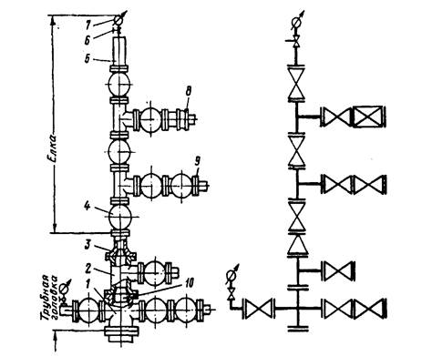
Фонтанды шырша
Фонтанды шырша құбыр басының жоғарғы фланецтың үстіңгі жағына орнатылады. Ол:
ұңғыманы меңгеруге;
ұңғыманы жабуға;
ұңғыманың технологиялық режимін реттеуге және бақылауға арналған.
1.3-сурет. Фланецті фонтанды арматураның үлгісі

Slide 8
Фонтанды шырша
Фонтанды шыршаның негізгі элементтері – төрт жақты (крестовина), – үш жақты (тройник). Оған штуцер, термометрлер, гидрат түзілуге қарсы және коррозияға қарсы ингибитор айдауға арналған қондырғылар, сағалық айырғыш-клапандар орнатылады.
Сағалық айырғыш-клапандар апаттық қысым жоғарылаған жағдайда ұңғымадан шығатын жүйені өзіне дейін немесе өзінен кейін қысым төмендегенде автоматты жабуға арналған.

Slide 9
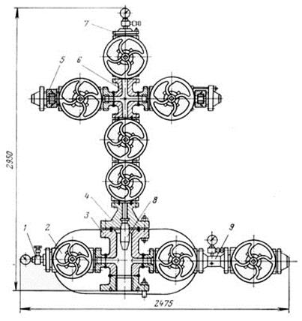
Фонтанды шырша
1.4-сурет. (4АФК-50-700) төртжақты фонтанды арматура
1 - вентиль, 2 - ысырма, 3 – төрт жақты құбыр (крестовина), 4 – сорапты компрессорлы құбырды (СКҚ) ұстауға арналған катушка, 5 - штуцер, 6 – шыршаның төрт жақты құбыры, 7 - буфер, 8 - сорапты компрессорлы құбырды (СКҚ) ілуге арналған құбыр, 9 – катушка.
Төрт жақты түрдегі фонтанды шыршаның биіктігі үлкен емес, пайдалану қызметіне ыңғайлы. Олар газ ағының құрамында қатты түйіршік заттар, газ тәрізді немесе коррозияға ұшырататын сұйық коррозиялық агенттер болмаған жағдайда және ұңғыманы пайдаланудан шығару кезінде қолданылады.

Slide 10
Фонтанды шырша
Үш жақты фонтанды шыршаның үш бағытқа айырғыш шыршасы (тройнигі) екеу болады. Жоғарғысы – жұмысшы, төменгісі – қордағы (резервтік). Төменгісі жөндеу жұмыстары кезінде немесе жоғарғысын ауыстыру кезінде қолданылады. Үш жақты фонтанды шыршаның биіктігі өте үлкен болады (жер бетінен 5 м-ге дейін), пайдалану қызметіне қолайсыз. Ұңғыманы пайдаланудың өте қиын шарттарында қолданылады - газ ағының құрамында қатты түйіршік заттар, газ тәрізді немесе коррозияға ұшырататын сұйық коррозиялық агенттер (көмірқышқылды газ, күкіртсутегі, пропинді, майлы немесе басқада майлы қышқылдар) кездескенде, қысым мен температура күрт өзгерген жағдайда қолданылады.

Slide 11
Фонтанды арматура
Фонтанды арматура 4; 7,5; 12,5; 20; 30; 35; 70 және 100 МПа жұмыс қысымына есептелініп шығарылады. Фонтанды арматураның ішкі диаметрі (63 немесе 100 мм) етіп, ұңғыманың өнімділігіне немесе газдың қысымына байланысты таңдап алынады. Ұңғыманың өнімділігін арттыру мақсатында пайдалану тізбегінің диаметрін, және сәйкесінше фонтанды арматураның диаметрін де үлкейтеміз.
Фонтанды арматуралардың шифрлары келесі түрде болады:
- АФТ-65Кр-140, үш жақты фонтанды арматура, өткізгіш қимасы 65мм, бұрандалы, 14 МПа жұмыс қысымына арналған;
- АФК-50Кр-210 – төрт жақты фонтанды арматура, өткізгіш қимасы 50 мм, бұрандалы, 21 МПа жұмыс қысымына арналған.
Фонтанды арматураның салмағы 3 тонна, биіктігі 4 м, ені 3,3 м.

